Slide 1
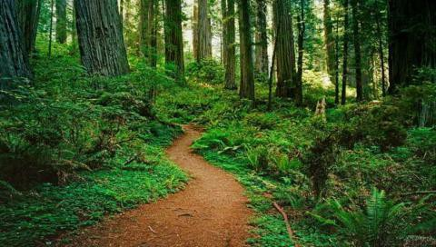
Notes:
Ребята ,посмотрите , мы с вами попали в лес!

Slide 2
Notes:
Ой, кто это?

Slide 3
Notes:
Какой то странный у нас ёжик! Не колется совсем! Чего то у него нет!- Колючек!

Slide 4
Notes:
Пальчиковая гимнастика

Slide 6
Notes:
Сегодня мы будем рисовать с вами колючки ёжику. Рисовать будем ни кисточкой, ни карандашами,а….пальчиком, вилкой ,ватными палочками или восковыми мелками

Slide 8
Notes:
Посмотрите , сколько мы нарисовали колючих ёжиков. Теперь им будет весело и никакие звери им не страшны!

Slide 9
Notes:
Ребятки, посмотрите! Ёжик угощение для вас оставил!

Slide 10
Notes:
Ёжики довольны! У них теперь колючки,ну ,а мы с ребятками сейчас пойдём мыть ручки!

